Slide 1
Системно-деятельностный подход к организации образовательного процесса в условиях перехода на новые ФГОС
Муниципальное казённое общеобразовательное учреждение средняя общеобразовательная школа с углубленным изучением отдельных предметов
пгт. Санчурск Кировской области
Составитель: С.И. Смирнова, учитель истории и обществознания, руководитель школьного методического совета
2011-2012 учебный год

Slide 2
План заседания педагогического совета
1.Вступительное слово.
Директор школы …
2. Основные задачи современного образования в условиях перехода на новые образовательные стандарты.
Зам. директора по УВР …
3. Системно-деятельностный подход к организации образовательного процесса: понятие, дидактические принципы, технологии.
Рук. МС С.И. Смирнова
4. Реализация системно-деятельностного подхода средствами проектной деятельности (из опыта работы).
Учитель начальных классов …
5. Публичный отзыв об открытом уроке.
Руководитель ШМО …
5. Мастер-класс: Формирование регулятивных универсальных учебных действий на уроке.
Учитель биологии …

Slide 3
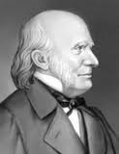
Сведений науки не следует сообщать учащемуся, но его надо привести к тому, чтобы он сам их находил, самодеятельно ими овладевал. Такой метод обучения наилучший, самый трудный, самый редкий. Трудностью объясняется редкость его применения. Изложение, считывание, диктовка против него детская забава…
А. Дистервег,
немецкий педагог-демократ XIX в.,
последователь Песталоцци

Slide 4
Требования ФГОС к результатам освоения основной общеобразовательной программы
Предметные
Метапредметные
Личностные
Основы системы научных знаний.
Опыт «предметной» деятельности по получению, и применению нового знания
Усвоенные межпредметные понятия и УУД.
Управление своей деятельностью, самостоятельность.
Речевая деятельность, навыки сотрудничества.
Работа с информацией. Сравнение, анализ, обобщение, классификация и т.д.
Внутренняя позиция школьника, самоуважение, самооценка. Мотивация. Способность к решению моральных проблем. Оценка своих поступков и т.д.

Slide 5
Системно-деятельностный подход
как концептуальная основа ФГОС общего образования
Обеспечивает:
формирование готовности личности к саморазвитию и непрерывному образованию;
проектирование и конструирование социальной среды развития обучающихся в системе образования;
активную учебно-познавательную деятельность обучающихся;
построение образовательного процесса с
учётом индивидуальных возрастных,
психологических и физиологических
особенностей обучающихся.

Slide 6
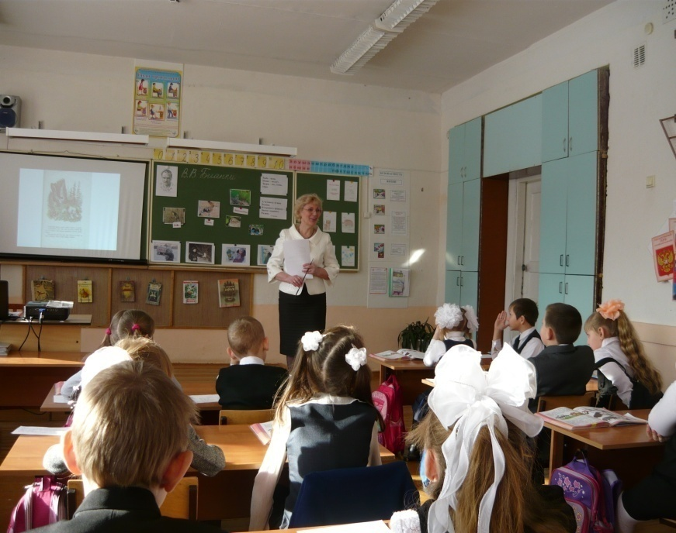
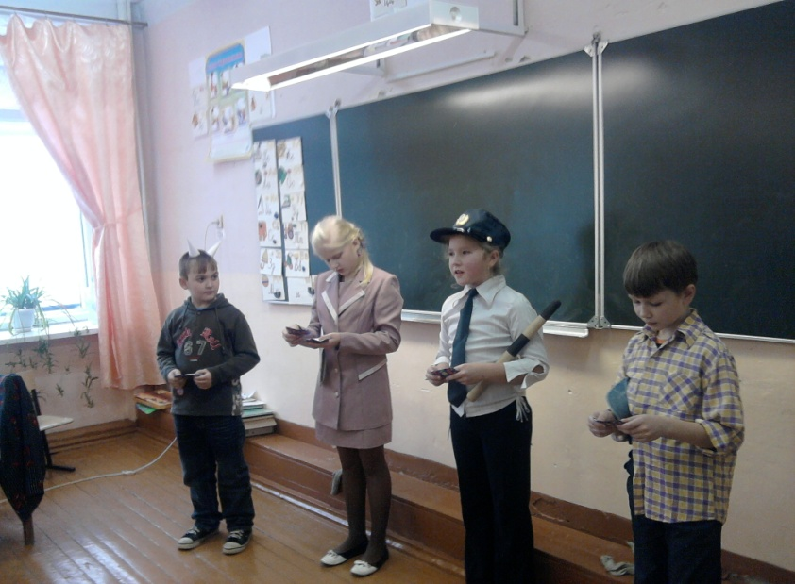
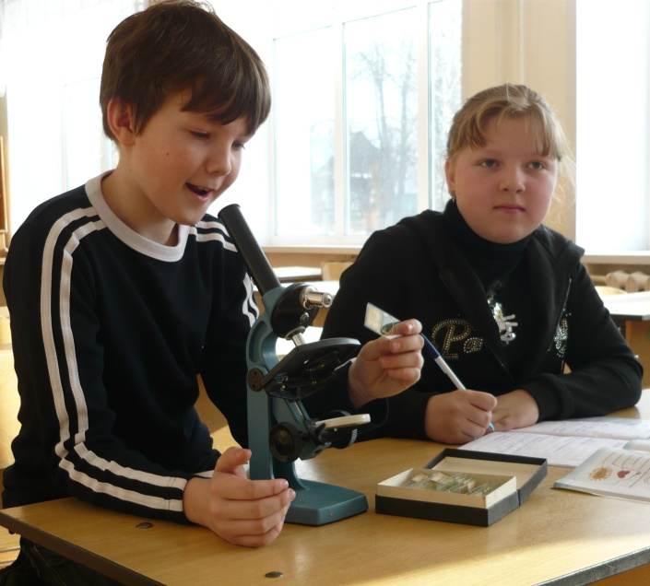
Системно-деятельностный подход – это организация учебного процесса, в котором главное место отводится активной и разносторонней, в максимальной степени самостоятельной познавательной деятельности школьника

Slide 7
Системно-деятельностный подход
Основной результат – развитие личности ребенка
на основе универсальных учебных действий
Основная педагогическая задача –
создание и организация условий,
инициирующих детское действие
Вектор смещения акцентов нового стандарта
Чему учить?
обновление
содержания
Ради чего
учить?
ценности
образования
Как учить?
обновление
средств
обучения
Notes:
7
7
Системно-деятельностный подход служит основой реализации основной образовательной программы начального общего образования и предполагает ориентацию на достижение основного результата – развитие личности обучающегося на основе универсальных учебных действий познания и освоения мира, признание решающей роли содержания образования и способов организации образовательной деятельности и учебного сотрудничества в достижении целей личностного и социального развития обучающихся.

Slide 8
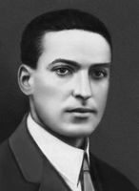
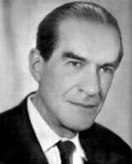
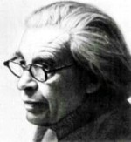
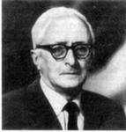
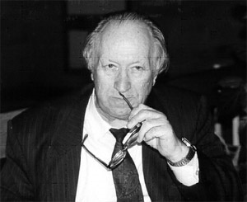
Ученые – основоположники теории
системно-деятельностного подхода
Л.С. Выготский
А.Н. Леонтьев
Д.Б. Эльконин
П.Я. Гальперин
В.В. Давыдов

Slide 9
Деятельность
Структура деятельности согласно методологической версии теории деятельности (Л.Г. Петерсон)
Мотивация
Пробное действие
Затрудне-
ние
Реализация проекта
Само-контроль
Само-оценка

Slide 10
Принцип деятельности
Дидактические принципы построения урока в режиме системно-деятельностного подхода
Принцип непрерывности
Принцип целостности
Принцип минимакса
Принцип психологической комфортности
Принцип вариативности
Принцип творчества

Slide 11
Особенности урока в рамках деятельностного подхода
Элементы сравнения | Традиционный урок | Урок в режиме деятельностного подхода
Формулирование темы урока | Учитель сообщает учащимся | Формулируют сами учащиеся
Постановка целей и задач | Учитель формулирует и сообщает учащимся, чему должны научиться | Формулируют сами учащиеся, определив границы знания и незнания
Планирование | Учитель сообщает учащимся, какую работу они должны выполнить, чтобы достичь цели | Планирование учащимися способов достижения намеченной цели
Практическая деятельность учащихся | Под руководством учителя учащиеся выполняют ряд практических задач (чаще применяется фронтальная форма организации деятельности) | Учащиеся осуществляют учебные действия по намеченному плану (применяются групповая и индивидуальная форма организации деятельности)

Slide 12
Элементы сравнения Традиционный урок Урок в режиме деятельностного подхода
Осуществление контроля | Учитель осуществляет контроль за выполнением учащимися практической работы | Учащиеся осуществляют контроль (применяются формы самоконтроля, взаимоконтроля по предложенному талону)
Осуществление коррекции | Учитель в ходе выполнения и по итогам выполненной работы учащимися осуществляет коррекцию | Учащиеся формулируют затруднения и осуществляют коррекцию самостоятельно
Оценивание | Учитель оценивает работу на уроке | Учащиеся участвуют в оценке деятельности по её результатам (самооценивание, оценивание результатов деятельности товарищей)
Итог урока | Учитель выясняет у учащихся, что они запомнили | Проводится рефлексия
Домашнее задание | Учитель объявляет и комментирует (чаще – задание одно для всех) | Учащиеся могут выбирать задание из предложенных учителем с учётом индивидуальных возможностей

Slide 13
Технологии
Информационные и коммуникативные
Технология, основанная на создании учебной ситуации
Технология проектного обучения
Технология, основанная на уровневой дифференциации обучения

Slide 14
Технология деятельностного метода
 | Этапы урока | Организующая роль учителя
1 | Мотивация к учебной деятельности | Создают условия для возникновения у ученика внутренней потребности включения в деятельность («хочу») и выделения содержательной области («могу»).
2 | Актуализация знаний и фиксация индивидуального затруднения в пробном действии. | Организует подготовку учащихся к самостоятельному выполнению пробного учебного действия: 1) актуализацию знаний, умений и навыков, достаточных для построения нового способа действий; 2) тренировку соответствующих мыслительных операций. В завершении этапа создается затруднение в индивидуальной деятельности учащимися, которое фиксируется ими самими.
3 | Выявление места и причины затруднения | Организует выявление учащимися места и причины затруднения: 1) организовывается восстановление выполненных операций и фиксация места, шага, где возникло затруднение 2) выявление причины затруднения- каких конкретно знаний, умений не хватает для решения исходной задачи такого класса или типа.
4 | Построение проекта выхода из затруднения | Организует процесс открытия нового знания, где учащиеся в коммуникативной форме обдумывают проект будущих учебных действий: ставят цель, строят план достижения цели, выбирают метод разрешения проблемной ситуации.

Slide 15
5 | Реализация построенного проекта | Организует: обсуждение различных вариантов, предложенных учащимися; выбор оптимального варианта, который фиксируется вербально и знаково. Уточняет характер нового знания.
6 | Первичное закрепление с проговариванием во внешней речи | Организует усвоение учениками нового способа действий при решении типовых задач с их проговариванием (фронтально, в парах или группах).
7 | Самостоятельная работа с самопроверкой по эталону | Организует самостоятельное выполнение учащимися задания на новый способ действия и самопроверку на основе сопоставления с эталоном. Создает, по возможности, для каждого ученика ситуацию успеха.
8 | Включение в систему знаний и повторение | Организует выявление границ применения нового знания, повторение учебного содержания, необходимого для обеспечения содержательной непрерывности.
9 | Рефлексия учебной деятельности. | Организует оценивание учащимися собственной деятельности, фиксирование неразрешённых затруднений на уроке как направления будущей учебной деятельности, обсуждение и запись домашнего задания.

Slide 16
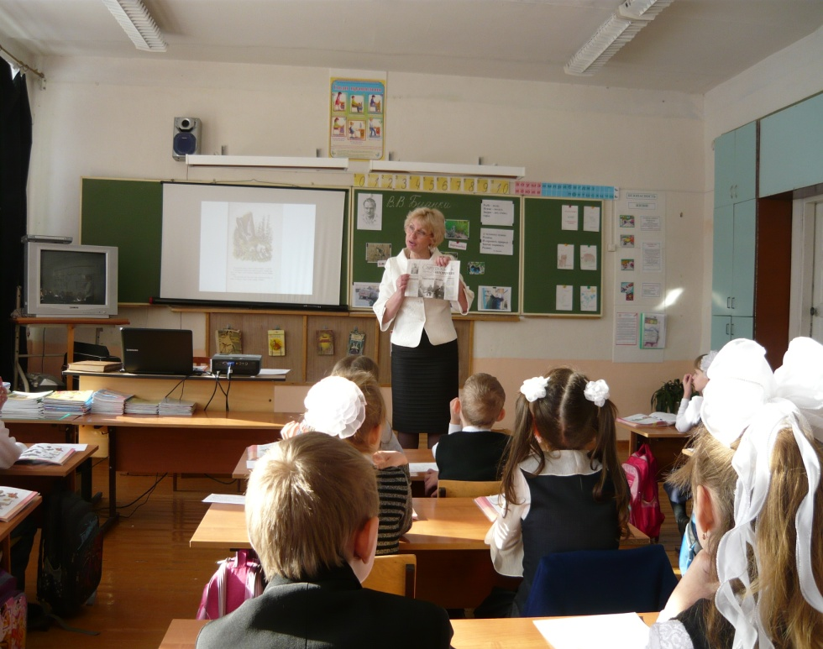
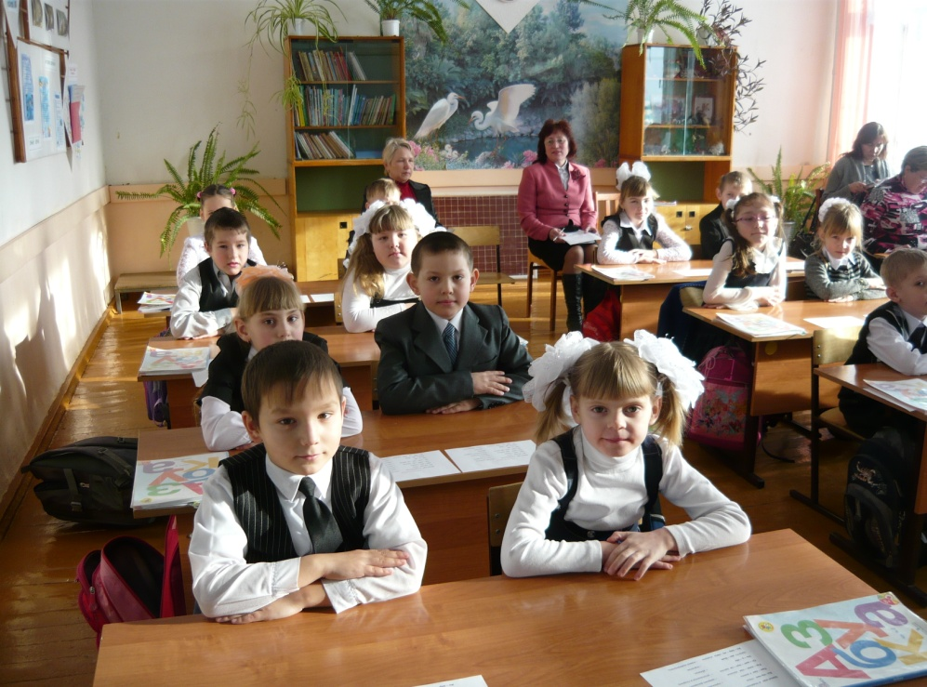
Открытый урок развития речи в 1 «а» классе
Учитель: Г.П. Коростелева

Slide 17
Проект решения педагогического совета
Информацию об основных задачах современного образования при переходе на новые образовательные стандарты принять к сведению.
2. Теоретические положения и практические рекомендации по реализации системно-деятельностного подхода взять на вооружение и систематически использовать в образовательной деятельности.
3. Отметить положительный опыт педагогов, реализующих на практике системно-деятельностный подход .

